Slide 1
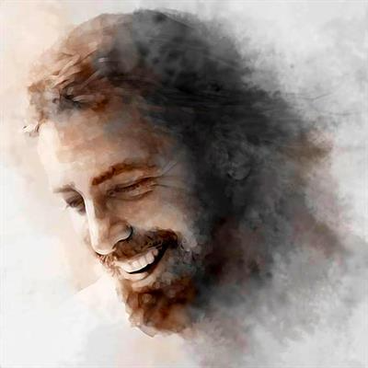
CATEQUESE EM FAMÍLIA
ORAÇÃO A SÃO JOSÉ
Salve, guardião do Redentor e esposo da Virgem Maira! A vós, Deus confiou o seu Filho; em vós, Maria depositou a sua confiança; convosco, Cristo tornou-se homem. Ó Bem-aventurado José, mostrai-vos pai também para nós e guiai-nos no caminho da vida. Alcançai-nos graça, misericórdia e coragem, e defendei-nos de todo mal. Amém!
(Papa Francisco)
Rezemos a São José
- São José, que amou Jesus com coração de Pai - Rogai por nós!
- São José, amado Pai - Rogai por nós.
- São José, pai na ternura - Rogai por nós.
- São José, na obediência - Rogai por nós.
- São José, pai no acolhimento - Rogai por nós.
- São José, na coragem criativa - Rogai por nós.
- São José pai trabalhador - Rogai por nós.
- São José, pai na sombra - Rogai por nós.
- São José protetor das famílias - Rogai por nós.
- São José, patrono da Igreja - Rogai por nós.
- Jesus, Maria e José – Nossa família vossa é!
Roteiro para encontro em família
5º ENCONTRO
São José - Com Coração de Pai
ARQUIDIOCESE DE FORTALEZA

Slide 2
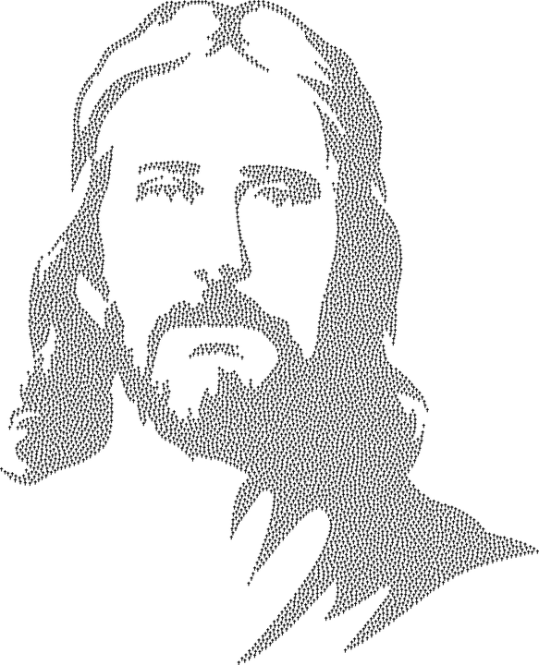
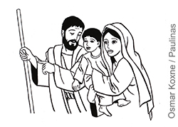
CATEQUESE EM FAMÍLIA
SÃO JOSÉ - COM CORAÇÃO DE PAI
6. Diálogo da família com Deus
1. Preparação do ambiente
Membro da família 1: Quem é São José? São José é o homem do silêncio comunicativo e criativo. Seu silêncio comunica de maneira profunda sua sabedoria em discernir os sinais dos tempos. É um silêncio marcado pela contemplação do Mistério que se revelou em sua história.
Membro da família 2: Um homem HUMILDE E TRABALHADOR, que assume como seu o projeto de Deus e cuida amorosamente de Jesus de Maria. Exerce sua paternidade com coragem e decisão, mas sem tolher a liberdade de Jesus, a liberdade que todo filho deve ter de fazer nascer algo novo no mundo.
Membro da Família 3: São José um homem JUSTO: entrega-se inteiramente, sem hesitar para servir à pessoa e à missão de Jesus. Um pai terno, cuidadoso. O mundo precisa de pais como São José. Membro da família 4: São José ao mesmo tempo que nos ensina a contemplar sua atitude terna vem revelar a ternura de Deus. Jesus viu a ternura de Deus em São José.
Membro da Família 3: Como está a nossa família? Como São José cuidamos uns dos outros? Exercemos a sua ternura ativa?
(Momento de partilha da família)
Toda a família: “Nós somos a família de Deus, caminhando na estrada de Jesus”.
Reza-se a Ave-Maria e o Pai-nosso
Prepare o ambiente e nele coloque uma toalha, uma vela, uma bíblia, uma imagem de São José (se possível), flores ou um jarro de planta (se tiver).
3. Acolhendo uns aos outros
5. Aos olhos de Jesus
Pai / Mãe: Contemplando neste encontro São José que como como um pai amoroso cuidou de Jesus, roguemos pelos nossos pais e nos acolhamos com um abraço fraterno.
“Nós somos a família de Deus, caminhando na estrada de Jesus”
Membro da família 1: Estamos celebrando o dia de São José Operário (1º de maio). Além de ser Patrono Universal da Igreja,2021 é um Ano Especial, dedicado ao esposo da Virgem Maria e pai adotivo de Jesus. Nesse ano a Igreja deseja celebrar a ternura do homem que abandonou seu projetos pessoais para cuidar do Filho de Deus feito homem.
2. Oração Inicial
Membro da família 1: O Papa Francisco, por ocasião dos 150 anos de São José como padroeiro da Igreja inteira, publicou uma carta, a PATRIS CORDE que significa Com Coração de Pai, pois foi assim que José amou a Jesus. São José é Padroeiro de Nossa Arquidiocese e de várias paróquias, também é padroeiro do nosso Ceará e de todos os trabalhadores com o título de São José Operário. Entreguemos nossa família a São José e peçamos que ele nos guarde com coração de Pai. Cantemos:
Canto: Vinde, alegres cantemos. A Deus demos louvor. / São José, exaltemos sempre com mais fervor.
Refrão: São José, a vós nosso amor, / Sede o nosso bom protetor, / Aumentai o nosso fervor.
2. Vossa grande valia, venha nos socorrer, / Com Jesus e Maria, ó, possamos morrer.
Membro da família 2: Em nome do Pai e do Filho e do Espírito Santo. Amém.
4. Escuta da Palavra
7. Gesto
Concreto
Evangelho de Jesus Cristo, segundo Mateus 1, 16.18-21.24a)
Membro da família 2: O Evangelho nos fala da origem humana da Jesus e como José agiu diante desse fato.
Para não denunciar Maria,
Jacó gerou José, o esposo de Maria, da qual nasceu Jesus, que é chamado o Cristo.
Que tal fazermos em família um gesto de ajuda aos trabalhadores que perderam seu trabalho e no momento passam necessidade?
A origem de Jesus Cristo foi assim: Maria, sua mãe, estava prometida em casamento a José, e, antes de viverem juntos, ela ficou grávida pela ação do Espírito Santo. José, seu marido, era justo e, não querendo denunciá-la, resolveu abandonar Maria, em segredo. Enquanto José pensava nisso, eis que o anjo do Senhor apareceu-lhe, em sonho, e lhe disse: "José, Filho de Davi, não tenhas medo de receber Maria como tua esposa, porque ela concebeu pela ação do Espírito Santo. Ela dará à luz um filho, e tu lhe darás o nome de Jesus, pois ele vai salvar o seu povo dos seus pecados". Quando acordou, José fez conforme o anjo do Senhor havia mandado. Palavra da Salvação: Glória a vós, Senhor.
que ficara grávida pela ação do Espírito Santo, José decide abandonar Maria, em segredo.
Membro da família 3: Porém, os planos de Deus não seguem a lógica do pensar humano, pois enquanto se debatia sobre essa questão, o anjo do Senhor aparece a José em sonho, esclarecendo que o filho no ventre de Maria foi concebido por obra do Espírito Santo. Em obediência, José assumiu a família, dando ao menino o nome de Jesus.
Membro da família 4: Somos convidados a contemplar a vida e a missão de São José. Ele nos ensina que a obediência a Deus e o cumprimento de seus projetos devem ser assumidos sem medo. O exemplo desse homem justo, obediente e humilde nos convida a afirmar diante de Deus: Senhor, confiamos em Ti, pois Tu nos abre os caminhos e nos dá capacidade de tudo vencer!
Toda a família: “Nós somos a família de Deus, caminhando na estrada de Jesus”.

